Slide 1

«Школа педагогического мастерства»
Занятие 2. Дидактические единицы в СПО. Составление технологической карты
Государственное бюджетное профессиональное образовательное учреждение
«Нижегородский автомеханический техникум»
Нижний Новгород 2025

Slide 2
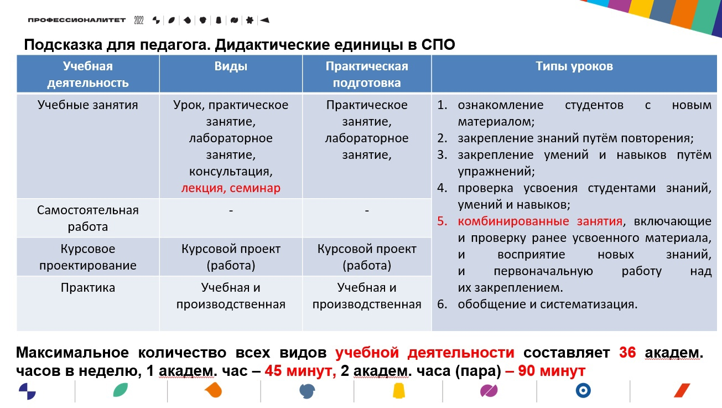

Slide 3





Дидактическая единица
это отдельный элемент учебного материала, который представляет собой законченную часть учебного процесса. Она может быть представлена в виде урока, занятия, темы, модуля или другой формы организации обучения.
имеет определенные цели и задачи, которые ставятся перед студентами и преподавателем.
преподаватель использует различные методы и приемы обучения, чтобы обеспечить максимальное усвоение материала студентами
может включать оценку результатов обучения, чтобы преподаватель мог оценить уровень понимания и усвоения материала студентами.
является основным строительным блоком образовательного процесса, который позволяет структурировать и организовать учебный материал для достижения поставленных целей обучения.

Slide 4






Ознакомление студентов с новым материалом
это учебное занятие, во время которого преподаватель представляет студентам новую тему или концепцию, объясняет ее важность и связь с предыдущими знаниями. Цель такого урока - познакомить студентов с основными понятиями и принципами нового материала, а также помочь им понять его применимость в реальной жизни. В процессе урока могут использоваться различные методы и инструменты, такие как презентации, демонстрации и визуальные материалы, чтобы сделать информацию более доступной и понятной для студентов
Мастера ПО / Преподаватели
Этап 1
Этап 2
Этап 3
Аттестация
Введение нового материала
Объяснение нового материала
Практическое применение
Оценка понимания

Slide 5
Закрепление знаний путем повторения
это учебное занятие, на котором преподаватель напоминает студентам о ранее изученных понятиях и принципах, связанных с новым материалом, и предлагает им выполнить практические упражнения для закрепления полученных знаний. Цель такого урока - активизировать предыдущие знания студентов, помочь им вспомнить и понять основные понятия нового материала и применить его на практике. Обратная связь и заключение урока помогают студентам оценить свой прогресс и получить дополнительные рекомендации для дальнейшего изучения
Мастера ПО / Преподаватели
Этап 1
Этап 2
Этап 3
Аттестация
Введение в тему повторения
Повторение основных понятий
Практические упражнения
Обратная связь и заключение

Slide 6
Закрепление умений и навыков путем упражнения
это учебное занятие, на котором студенты выполняют практические задания, чтобы применить и закрепить новые знания и навыки, полученные на предыдущих уроках. Преподаватель предоставляет студентам возможность активно взаимодействовать с материалом через индивидуальные или групповые задания, игры или симуляции. После выполнения заданий преподаватель обсуждает результаты с студентами и предоставляет обратную связь, помогая им понять свой прогресс и указывая на области, требующие улучшения. Заключительный этап урока включает повторение основных понятий и принципов, а также предоставление дополнительных ресурсов и рекомендаций для дальнейшего изучения, чтобы студенты могли закрепить полученные знания и умения и продолжить свое развитие.
Мастера ПО / Преподаватели
Этап 1
Этап 2
Этап 3
Аттестация
Введение
Практические упражнения
Обратная связь
Заключение

Slide 7
Проверка усвоения студентами знаний, умений и навыков
это учебное занятие, на котором преподаватель проводит различные активности и задания, чтобы определить, насколько хорошо студенты освоили материал и способны применять его на практике. Цель такого урока - оценить уровень понимания и владения студентами изучаемой темой, выявить их сильные и слабые стороны, а также предоставить обратную связь и рекомендации для дальнейшего развития.
Мастера ПО / Преподаватели
Этап 1
Этап 2
Этап 3
Аттестация
Введение
Практические задания
Обсуждение результатов
Повторение и заключение

Slide 8
Комбинированные занятия
это урок, который включает в себя элементы повторения ранее усвоенного материала, представление нового материала и практические задания для закрепления знаний. В ходе комбинированного занятия преподаватель освежает память студентов, представляет новую информацию и дает возможность студентам применить полученные знания на практике. Это позволяет студентам не только воспринять новые знания, но и укрепить их через активное участие в уроке.
Мастера ПО / Преподаватели
Этап 1
Этап 2
Этап 3
Аттестация
Введение и повторение ранее усвоенного материала
Представление нового материала
Практические задания и упражнения
Обратная связь и заключительное обсуждение

Slide 9
Обобщение и систематизация
это урок, на котором преподаватель проводит обзор и структурирует ранее изученный материал. Во время этого занятия студенты повторяют основные концепции и факты, связанные с предметом, и они обсуждают их в контексте более широкой картины или темы. Цель такого занятия - помочь студентам увидеть связи между различными аспектами изучаемого материала и укрепить свое понимание и усвоение этого материала.
Мастера ПО / Преподаватели
Этап 1
Этап 2
Этап 3
Аттестация
Повторение ранее изученного материала
Представление нового материала
Практические задания
Закрепление знаний

Slide 10


Практическое занятие
Изучите учебно-методическое пособие: Современный урок в условиях реализации Федерального образовательного стандарта среднего профессионального образования, составитель Владимир Сергеевич Зайцев
https://drive.google.com/file/d/1TE4F-5_BCNWPL49HDI0bSMEkBhFCCuf7/view?usp=sharing.
Скачайте и заполните технологическую карту для всех типов уроков по Вашей дисциплине
для ФГОС СПО –
https://docs.google.com/document/d/1lum8JDseK8-ABRSp393YIQjC0DCHcBRwyN5LotegAps/edit?usp=sharing
- для ФГОС СОО - https://docs.google.com/document/d/1qhP4ZyvmzKUDP7WL1iSSrWvfBJ28h4qCDkmZbuF_zdE/edit?usp=sharing

Slide 11

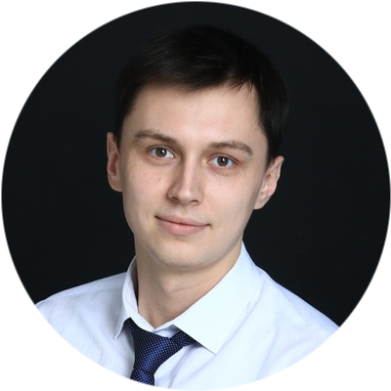




Спасибо за внимание
Долгов Валерий Алексеевич
•
Преподаватель
Государственного бюджетного профессионального образовательного учреждения «Нижегородский автомеханический техникум»
+7 (831) 214-70-14
@DolgovValeriya
•
Нижегородский
автомеханический техникум
Кластер машиностроения Нижегородской области

